Slide 1

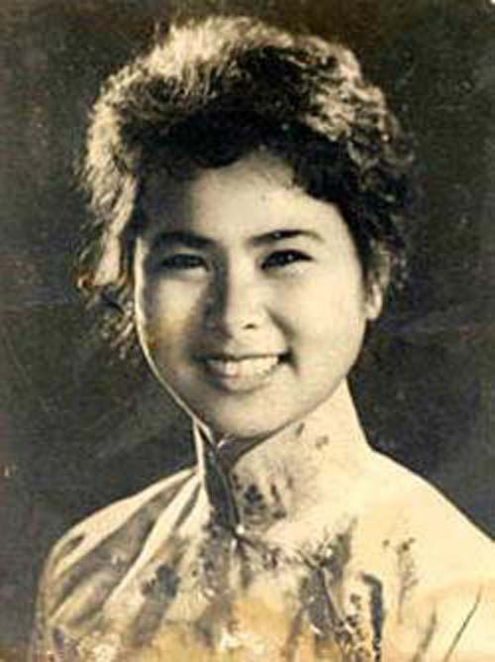
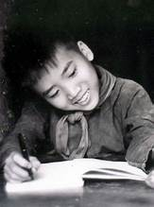
3. Dựng chân dung một tác giả văn học
Hồ Xuân Hương – Kì nữ, kì tài (Trần Thị Tâm)
- Trần Đăng Khoa – Người sinh ra để đi lạc (Văn Thành Lê)
Xuân Quỳnh – Cuộc đời để lại trong thơ (Vương Trí Nhàn)

Slide 2
a. Phân tích ngữ liệu:Hồ Xuân Hương - kì nữ, kì tài
Câu 1. Tác giả bài viết đã có những ấn tượng nổi bật gì trong cuộc đời thơ ca của Hồ Xuân Hương?
- Thời đại Hồ Xuân Hương sống và làm thơ
- Bi kịch đời riêng và bi kịch thời đại
- Đặc điểm tính cách của Hồ Xuân Hương
- Những nét đặc sắc của thơ Hồ Xuân Hương (Tiếng nói nữ giới, sức sống tuổi trẻ, tinh thần chống phong kiến…)

Slide 3
Câu 2. Những câu chữ nào trong bài thơ thể hiện rõ sự đồng cảm, ngưỡng mộ của tác giả bài viết đối với nhà thơ Hồ Xuân Hương?
- Nhan đề: kì nữ, kì tài
- Gọi nhà thơ là “nàng”
- Dùng cấu trúc trùng điệp với các hình ảnh gợi cảm để nhấn mạnh sự cảm thông, ngưỡng mộ: “nàng thông minh, mẫn tiệp, […] thì suốt đời mệnh bạc. Nàng ôm đàn mà vắng cả năm cung.’;
- Dùng cấu trúc: “Nếu chỉ thấy […] là chưa thấy cái hồn Xuân Hương gửi gắm trong thơ để biện giải, bênh vực.

Slide 4
Câu 3. Bài viết đã giúp bạn hình dung ra Hồ Xuân Hương là người như thế nào trong đời và trong thơ?
- Là người phụ nữ cá tính và bất hạnh
- Là một nhà thơ độc đáo:
+ Dám bày tỏ khát vọng sống của người phụ nữ
+ Có ý thức cá nhân sâu sắc
+ Thơ “tục mà không dâm”
+ Kết hợp được tính dân gian và bác học

Slide 5
b. Đặc điểm và yêu cầu của bài viết theo hướng “Dựng chân dung của một tác giả văn học”
- Đây là cách giới thiệu tác giả văn học theo cảm nhận cá nhân của người đọc. Người viết cần lựa chọn một vài đặc điểm nổi bật trong cuộc đời và tác phẩm của tác giả để trình bày cảm nghĩ và nhận xét, diễn giải.
- Yêu cầu:
+ Dám bày tỏ ý kiến và cảm nghĩ cá nhân một cách khách quan.
+ Văn phong linh hoạt, biểu cảm.
+ Có thể sử dụng tranh ảnh để minh họa

Slide 6
 | Dựng chân dung của một tác giả VH | Giới thiệu sự nghiệp văn học | Nghiên cứu phong cách nghệ thuật của tác giả
Đặc điểm | Nêu cảm nhận của cá nhân về nét nổi bật trong cuộc đời và sáng tác của tác giả | Trình bày các thông tin về tiểu sử, quá trình hoạt động văn học.. | Nhận xét và phân tích về phong cách nghệ thuật của tác giả
Yêu cầu | Ngôn ngữ linh hoạt, biểu cảm | Ngôn ngữ khoa học, khách quan | Ngôn ngữ khoa học, khách quan
 | Dám bày tỏ ý kiến, cảm nghĩ, cảm xúc cá nhân khách quan | Thu thập và trình bày thông tin chính xác khoa học | Có cái nhìn bao quát về những giá trị trong phong cách nghệ thuật của tác giả

Slide 7
III. Thực hành viết
Quy trình viết | Thao tác cần làm
Bước 1. Chuẩn bị trước khi viết | - Xem lại hồ sơ đọc để hình dung tổng thể về một tác giả văn học đã lựa chọn để lựa chọn đề tài, hướng viết.
Bước 2. Lập dàn ý | Tìm ý và lập dàn ý theo hướng bài viết đã lựa chọn (Tham khảo dàn ý trong SGK trang 78-80, tương ứng với ba hướng đã học)
Bước 3. Viết | Trên lớp viết dàn ý chi tiết, về nhà viết hoàn thiện
Bước 4. Chỉnh sửa, hoàn thiện | - Kiểm tra lại độ chính xác của các trích dẫn - Kiểm tra lại diễn đạt, liên kết và chính tả ngữ pháp của các câu, đoạn văn và toàn văn bản. - Dựa theo tiêu chí đánh giá trang 81,82 SGK để chỉnh sửa cho phù hợp.

